Slide 1
الوحدة الثانية رجل البيع الدرس الثالث: صفات رجل البيع (الصفات العقلية والأخلاقية)
فن البيع – بيع311
الصفحات 27-31
المرحلة الثانوية – المستوى الثالث
الفصل الدراسي الثاني -2020 /2021م

Slide 2
صفات رجل البيع
بيع311
صفات رجل البيع (العقلية والأخلاقية)
أهداف الفصل الأول
بعد درستك لهذا الفصل ينبغي أن تكون قادرا على أن:
1- تحدد الصفات الواجب توافرها في رجل البيع.
2-تعطي أمثلة لصفات رجل البيع.
وزارة التربية والتعليم – الفصل الدراسي الثاني 2020-2021م

Slide 3
مقدمة
صفات رجل البيع
بيع311
صفات رجل البيع (العقلية والأخلاقية)
إن توافر صفات معينة في رجل البيع ضرورة تفرضها مكانته في التعامل مع مختلف المستويات الاجتماعية والثقافية والاقتصادية.
وزارة التربية والتعليم – الفصل الدراسي الثاني 2020-2021م

Slide 4
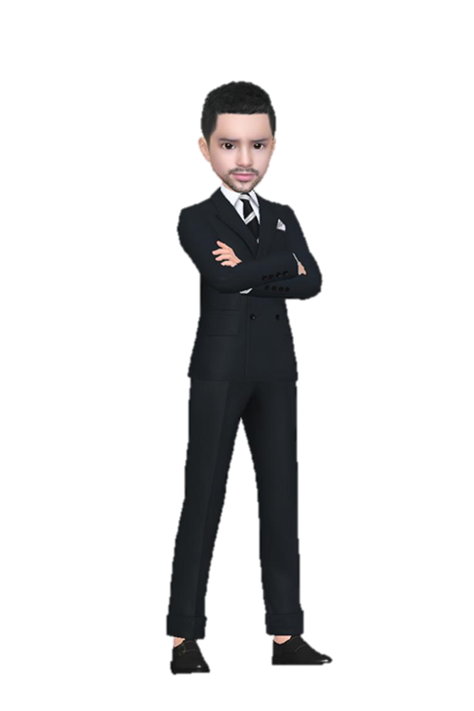
أمثلة توضيحية
صفات رجل البيع
بيع311
صفات رجل البيع (العقلية والأخلاقية)
التعامل مع الكبير يختلف عن الصغير.
التعامل مع الرجل يختلف عن المرأة.
التعامل مع المتعلم والجاهل.
الاحمق والحليم في التعامل.
وزارة التربية والتعليم – الفصل الدراسي الثاني 2020-2021م

Slide 5
صفات رجل البيع
بيع311
صفات رجل البيع (العقلية والأخلاقية)
توضيح
من أجل ذلك لابد ان يتصف رجل البيع بالعديد من الصفات حتى يتمكن من معاملة الجميع باختلاف مستوياتهم الثقافية والاجتماعية والاقتصادية.
وزارة التربية والتعليم – الفصل الدراسي الثاني 2020-2021م

Slide 6
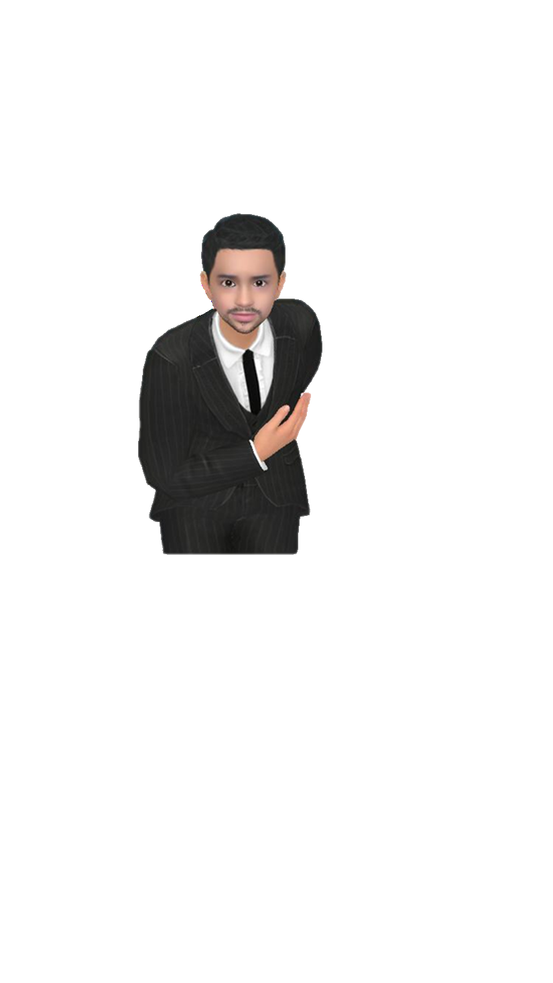
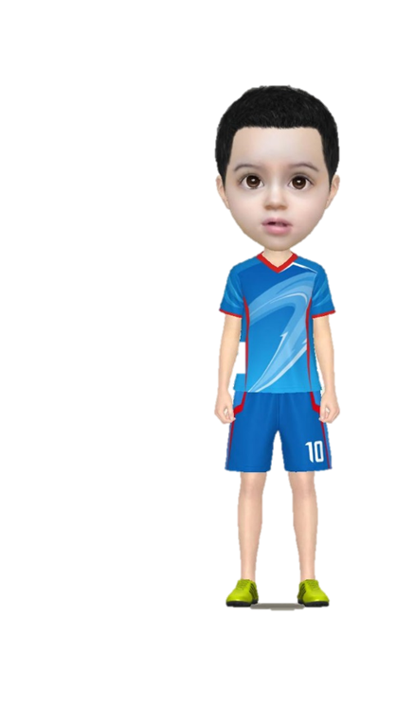
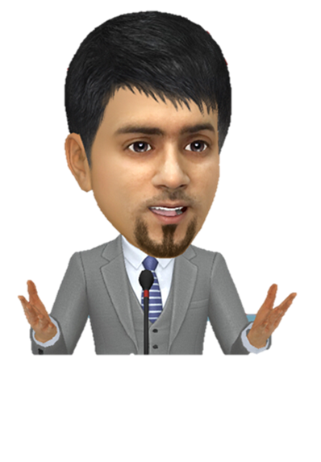
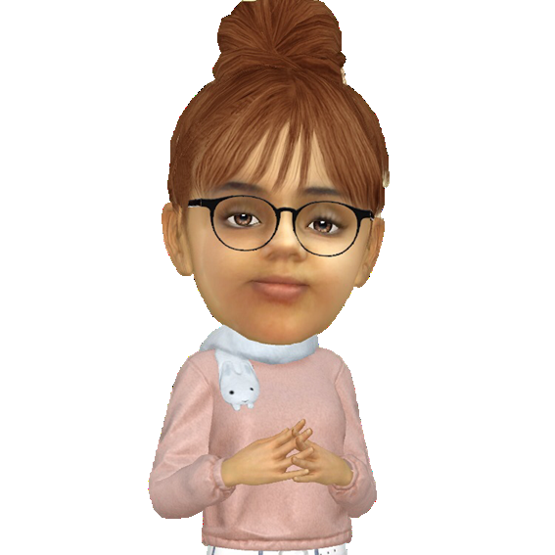
بيع311
صفات رجل البيع (العقلية والأخلاقية)
صفات رجل البيع
يمكن تصنيف صفات رجل البيع الى الصفات التالية
اجتماعية
جسمية
اخلاقية
عقلية
وزارة التربية والتعليم – الفصل الدراسي الثاني 2020-2021م

Slide 7
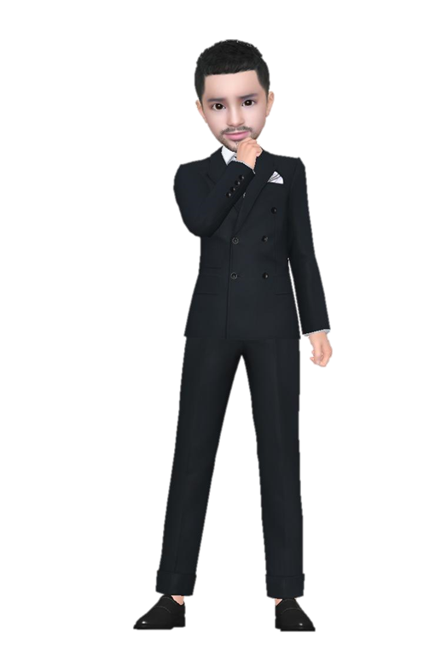
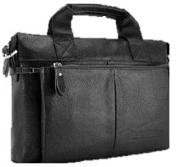
صفات رجل البيع
بيع311
صفات رجل البيع (العقلية والأخلاقية)
أولاً: الصفات العقلية
الدقة
اليقظة
قوة الخيال
المعلومات العامة
قوة الملاحظة والذاكرة
القدرة على الالمام بالعمل
تحمل المسئولية
وزارة التربية والتعليم – الفصل الدراسي الثاني 2020-2021م

Slide 8
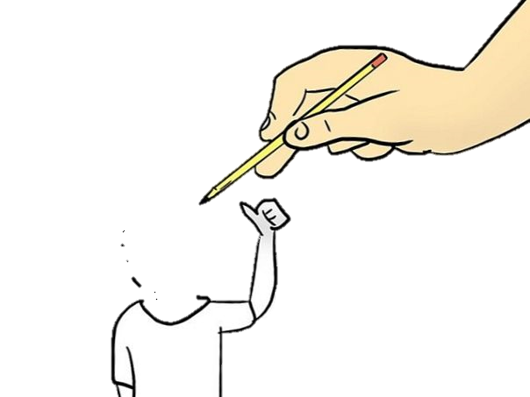
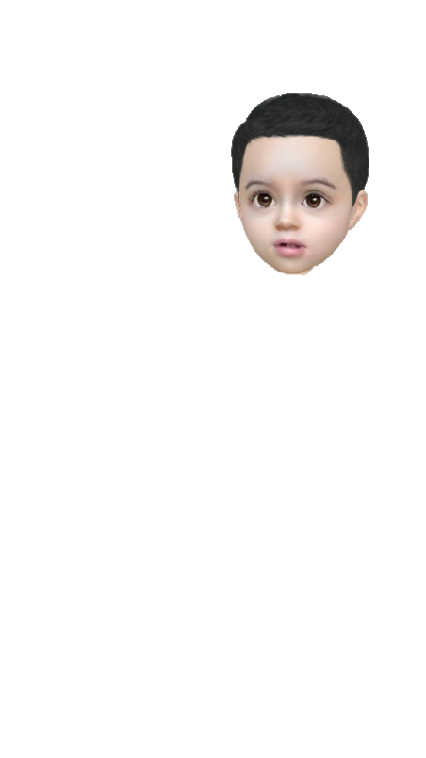
صفات رجل البيع
بيع311
صفات رجل البيع (العقلية والأخلاقية)
أولاً: الصفات العقلية
الدقة
يطلب كل من العميل و صاحب المؤسسة الدقة في رجل البيع فالعميل يطمح دائماً للحصول على معلومات دقيقة عن السلعة و صاحب المؤسسة يتطلب الدقة في التنظيم و التنسيق و العرض و إعطاء المعلومة للعميل .
وزارة التربية والتعليم – الفصل الدراسي الثاني 2020-2021م

Slide 9
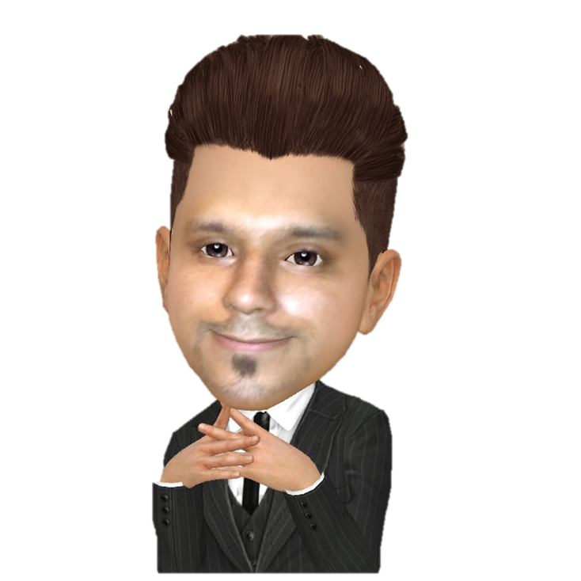
صفات رجل البيع
بيع311
صفات رجل البيع (العقلية والأخلاقية)
أولاً: الصفات العقلية
اليقظة
يجب أن يكون البائع متنبهاً يقظاً على أتم الاستعداد لخدمة العميل في أية لحظة .
وزارة التربية والتعليم – الفصل الدراسي الثاني 2020-2021م

Slide 10
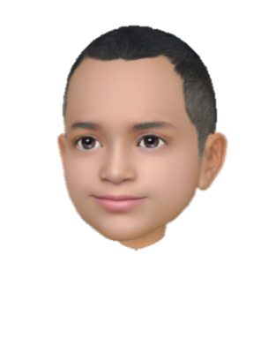
صفات رجل البيع
بيع311
صفات رجل البيع (العقلية والأخلاقية)
أولاً: الصفات العقلية
قوة الخيال
كلما كان رجل البيع ذا خيال واسع كانت لديه القدرة على كسب العملاء أكثر للمؤسسة التي يعمل بها حيث يستطيع بخياله الواسع إدراك متطلبات العميل عن طريق وضع نفسه مكان العميل.
وزارة التربية والتعليم – الفصل الدراسي الثاني 2020-2021م

Slide 11
صفات رجل البيع
بيع311
صفات رجل البيع (العقلية والأخلاقية)
أولاً: الصفات العقلية
المعلومات العامة
على رجل البيع أن يكون واسع الاطلاع ، حيث يزوده ذلك بقاعدة عريضة من المعلومات التي تدعم مركزه كبائع متمكن من المهنة .
وزارة التربية والتعليم – الفصل الدراسي الثاني 2020-2021م

Slide 12
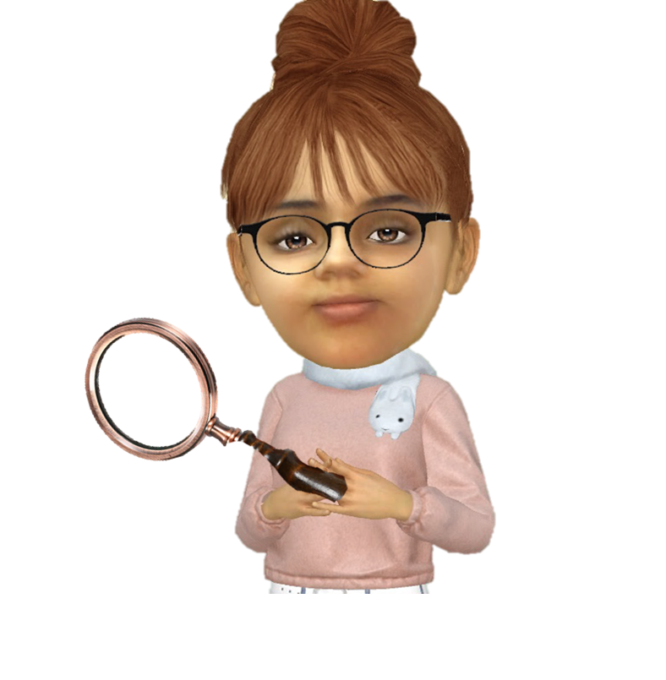
صفات رجل البيع
بيع311
صفات رجل البيع (العقلية والأخلاقية)
أولاً: الصفات العقلية
قوة الملاحظة والذاكرة
من خلال الملاحظة يمكن التعرف على طبيعة العميل و متطلباته ، كما أن الذاكرة تلعب دور هام في تذكر أسماء العملاء .
وزارة التربية والتعليم – الفصل الدراسي الثاني 2020-2021م

Slide 13
صفات رجل البيع
بيع311
صفات رجل البيع (العقلية والأخلاقية)
أولاً: الصفات العقلية
القدرة على الالمام بالعمل
كلما كان رجل البيع على دراية بطبيعة عمله ، و بالسلعة المراد توزيعها و منافذ البيع المختلفة ، كانت لدية القدرة على جذب أكبر عدد ممكن من العملاء .
كما أن إلمامه بطبيعة العملاء و كيفية التعامل معهم يمثل أيضاً الشق الآخر من الإلمام بالعمل ، إذ أنه من خلال معرفة سلوكياتهم و أذواقهم يمكن كسب ثقتهم و عرض ما يتلاءم مع أذواقهم و إمكانياتهم .
وزارة التربية والتعليم – الفصل الدراسي الثاني 2020-2021م

Slide 14
صفات رجل البيع
بيع311
صفات رجل البيع (العقلية والأخلاقية)
أولاً: الصفات العقلية
تحمل المسئولية
المسئولية التي تقع على عاتق رجل البيع كبيرة لارتباطها المباشر بربح و خسارة الشركة.
وزارة التربية والتعليم – الفصل الدراسي الثاني 2020-2021م

Slide 15
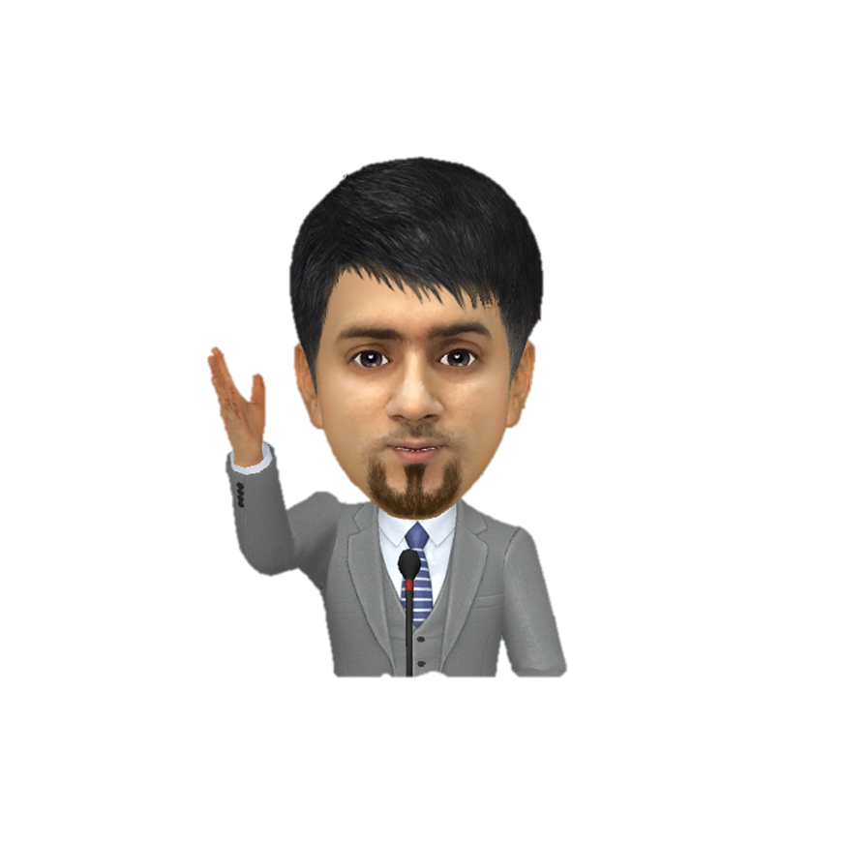
بيع311
صفات رجل البيع
صفات رجل البيع (العقلية والأخلاقية)
وقفة تقويمية
ما هو المصطلح المناسب للعبارات التالية
يفترض ان يكون رجل البيع منتبهاً وعلى اتم الاستعداد لخدمة العميل في أي لحظة
اليقظة
تلعب دوراً كبيراً في تذكر أسماء العملاء و تسهل التجاوب مع متطلبات العميل
قوة الملاحظة
وزارة التربية والتعليم – الفصل الدراسي الثاني 2020-2021م

Slide 16
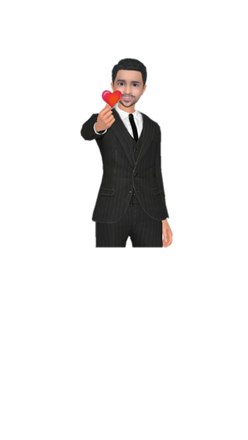
صفات رجل البيع
بيع311
صفات رجل البيع (العقلية والأخلاقية)
ثانياً: الصفات الاخلاقية
الاخلاص
الصدق
الامانة
الصبر
وزارة التربية والتعليم – الفصل الدراسي الثاني 2020-2021م

Slide 17
صفات رجل البيع
بيع311
صفات رجل البيع (العقلية والأخلاقية)
ثانياً: الصفات الاخلاقية
الاخلاص
من الضروري أن يخلص رجل البيع للمؤسسة التي يعمل بها ، و يدعم قدرته على تحمل المسئولية من خلال إدلائه دائماً بما هو صحيح بالنسبة للعملاء أو من خلال مصارحته صاحب المؤسسة بكل ما يسيء إليها .
وزارة التربية والتعليم – الفصل الدراسي الثاني 2020-2021م

Slide 18
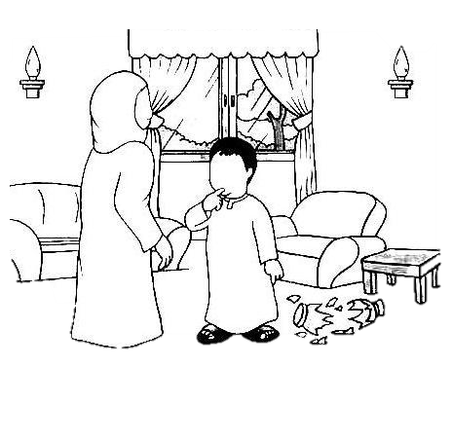
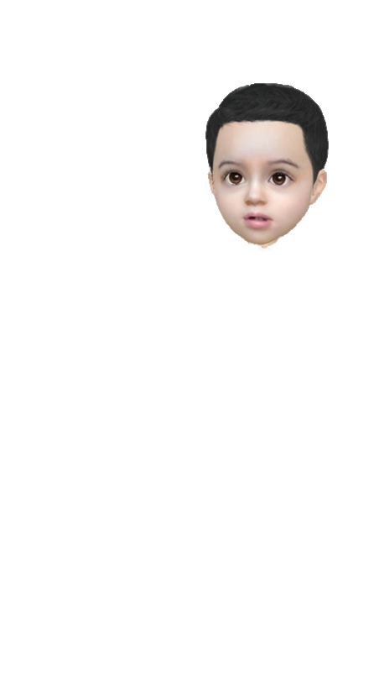
صفات رجل البيع
بيع311
صفات رجل البيع (العقلية والأخلاقية)
ثانياً: الصفات الاخلاقية
الصدق
بصفتك بائع إذا كذبت على عملائك ، فإنك تفقد ثقتهم فيك و في متجرك فيجب عليك ألا تخفي على المشتري العيب الذى تعرفه عن السلعة .
الصدق أفضل الخصال
وزارة التربية والتعليم – الفصل الدراسي الثاني 2020-2021م

Slide 19
بيع311
بيع311
صفات رجل البيع
صفات رجل البيع (العقلية والأخلاقية)
ثانياً: الصفات الاخلاقية
الامانة
أن يؤدي المرء ما عليه على خير وجه، فالعامل يتقن عمله ويؤديه بإجادة وأمانة، والبائع يؤدي ما عليه من واجبات وحقوق اتجاه صاحب العمل والمشتري، ويجتهد في البيع، والكسب الحلال، وهكذا يؤدي كل امرئٍ واجبه بجد واجتهاد
وزارة التربية والتعليم – الفصل الدراسي الثاني 2020-2021م

Slide 20
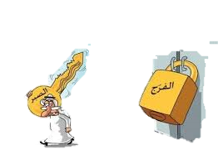
صفات رجل البيع
بيع311
صفات رجل البيع (العقلية والأخلاقية)
ثانياً: الصفات الاخلاقية
الصبر
يقابلك أثناء عملك في مجال البيع الكثير من العملاء و ربما يكون بينهم المشاكس و الذي لا يريد الشراء و غير الشريف و يجب عليك التحلي بالصبر حتى تتحمل مضايقات الأنواع المختلفة من العملاء .
وزارة التربية والتعليم – الفصل الدراسي الثاني 2020-2021م

Slide 21
بيع311
صفات رجل البيع
صفات رجل البيع (العقلية والأخلاقية)
وقفة تقويمية
ما هو المصطلح المناسب للعبارات التالية
يعني أن يتحمل رجل البيع مضايقات الأنواع المختلفة من العملاء
الصبر
يفرضان عدم إخفاء العيب الموجود في السلعة عن المشتري
الصدق
وزارة التربية والتعليم – الفصل الدراسي الثاني 2020-2021م

Slide 22
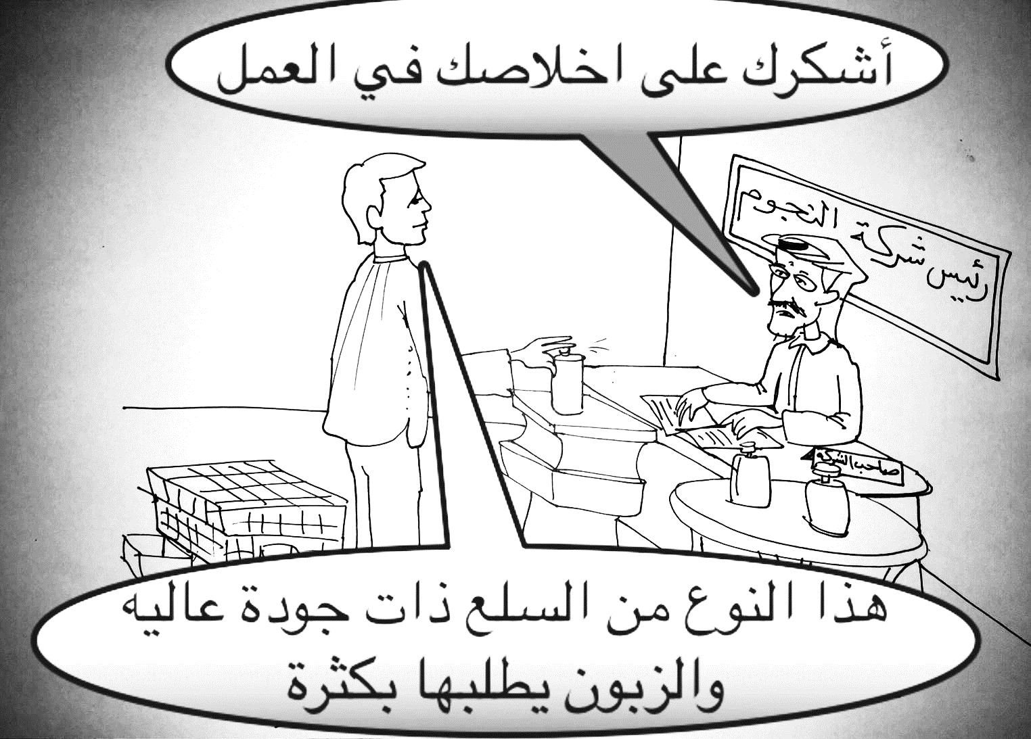
وقفة تقويمية
بيع311
صفات رجل البيع (العقلية والأخلاقية)
صفات رجل البيع
من خلال الرسم التالية حدد الصفه الاولية والثانوية لرجل البيع لكل صورة
أشكرك على اخلاصك في العمل
الصفة
الاخلاقية
الصفة الثانوية
هذا النوع من السلع ذات جودة عالية والزبون يطلبها بكثرة
الصدق والامانة
وزارة التربية والتعليم – الفصل الدراسي الثاني 2020-2021م

Slide 23
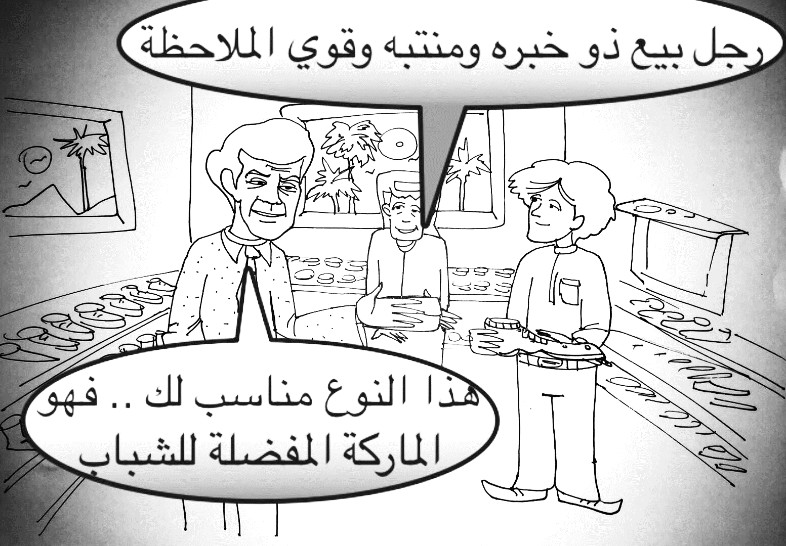
وقفة تقويمية
بيع311
صفات رجل البيع (العقلية والأخلاقية)
صفات رجل البيع
من خلال الرسم التالية حدد الصفه الاولية والثانوية لرجل البيع لكل صورة
رجل بيع ذو خبرة ومنتبه وقوي الملاحظة
الصفة
العقلية
هذا النوع مناسب لك.. فهو الماركة المفضلة للشباب
الصفة الثانوية
قوة الملاحظة
وزارة التربية والتعليم – الفصل الدراسي الثاني 2020-2021م

Slide 24
صفات رجل البيع
بيع311
صفات رجل البيع (العقلية والأخلاقية)
انتهاء الدرس
أن يكون حقق الطالب أهداف الدرس:
أن يحدد الصفات الواجب توافرها في رجل البيع.
أن يعطي أمثلة لصفات رجل البيع.
لمزيد من المعلومات:
www.Edunet.com زيارة البوابة التعليمية
وزارة التربية والتعليم – الفصل الدراسي الثاني 2020-2021م

